Slide 1


การประกอบอาหารไทย
คุณเชฏฐ์ภูชิชย์ เถกิงศักดิ์ (เชฟฮูโต๋)
[41] บันทึกวิดีโอวันที่ 18/01/64

Slide 2
การประกอบอาหารไทย
หลนเนื้อปู ปลาดุกฟู
คุณเชฏฐ์ภูชิชย์ เถกิงศักดิ์ (เชฟฮูโต๋)
[41] บันทึกวิดีโอวันที่ 18/01/64

Slide 3
วัตถุดิบ หลนเนื้อปู ปลาดุกฟู
เครื่องหลน
เครื่องปรุง
เนื้อปูอก 150 กรัม
ดอกเกลือ 2 ช้อนชา
หัวกะทิ 2 ถ้วย
น้ำมะขามเปียก 3 ช้อนโต๊ะ
หอมแดงซอย ¼ ถ้วย
น้ำตาลมะพร้าว 1 ½ ช้อนโต๊ะ
พริกชี้ฟ้าเหลือง 2 เม็ด
พริกชี้ฟ้าแดง 1 เม็ด
เครื่องตำ
พริกชี้ฟ้าเขียว 1 เม็ด
รากผักชี 3-4 ราก
ใบมะกรูดซอย
ตะไคร้ 1 ต้น
วัตถุดิบ (ต่อ)

Slide 4
วัตถุดิบ หลนเนื้อปู ปลาดุกฟู
เครื่องเคียง
เครื่องฟู
ไหลบัว
พริกขี้หนูสดไม่เด็ดขั้ว
ปลาดุกอุยย่าง 1 ตัว
มะเขือเสวย
ใบอ่อนพริก
น้ำมันถั่วเหลือง
ขมิ้นขาวสด
น้ำมันปาล์ม
มะเขือพญา
มะเขือเปราะสีม่วง
ถั่วพู
ผักกาดขาว
อุปกรณ์
ผักชีไทย

Slide 5
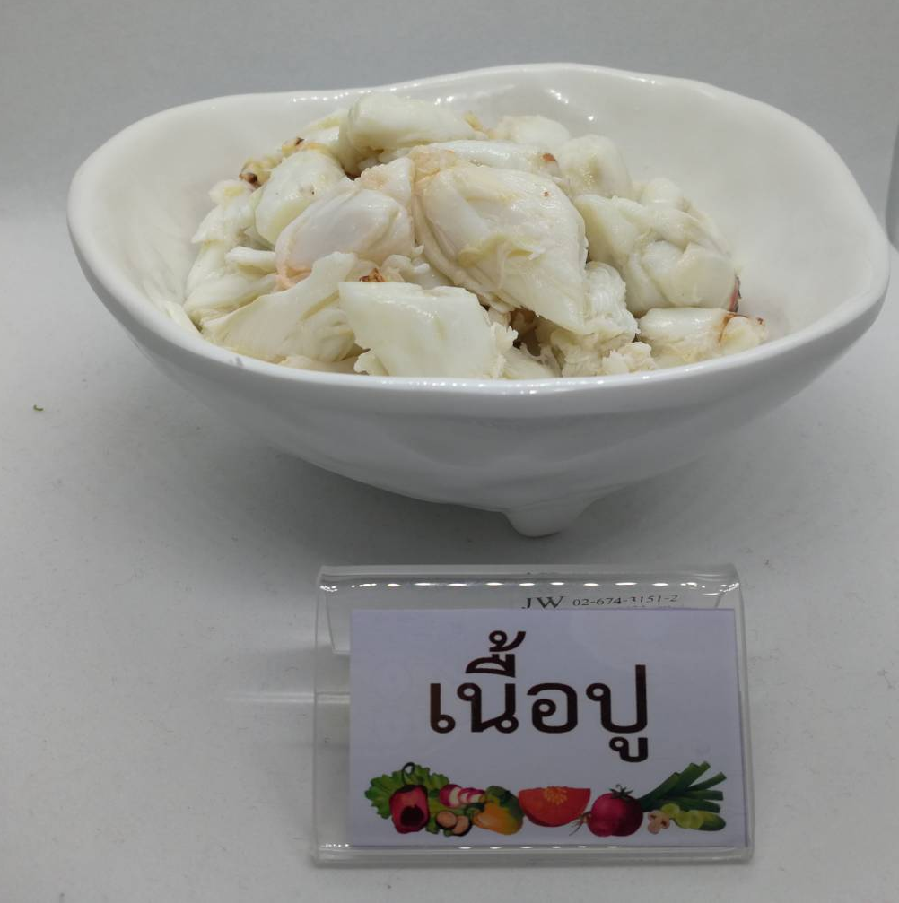
วัตถุดิบ หลนเนื้อปู ปลาดุกฟู
เนื้อปู
วัตถุดิบ

Slide 6
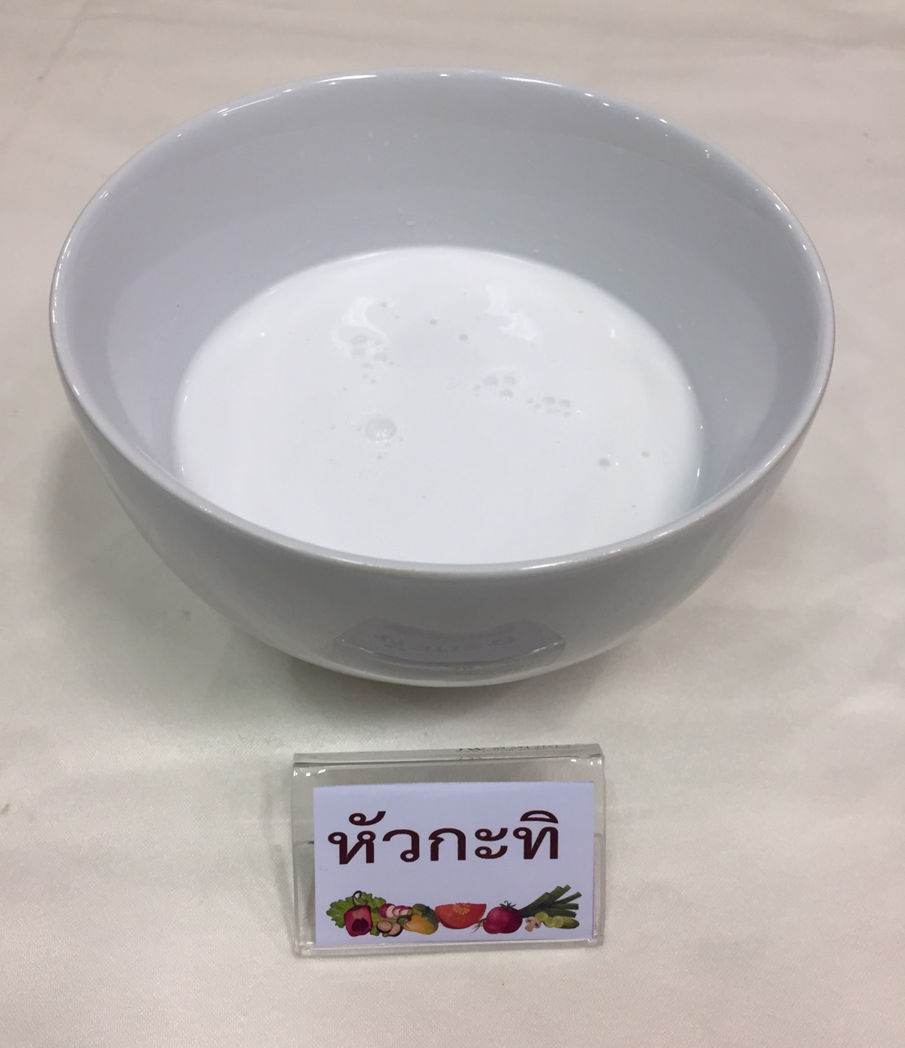
วัตถุดิบ หลนเนื้อปู ปลาดุกฟู
หัวกะทิ
วัตถุดิบ

Slide 7
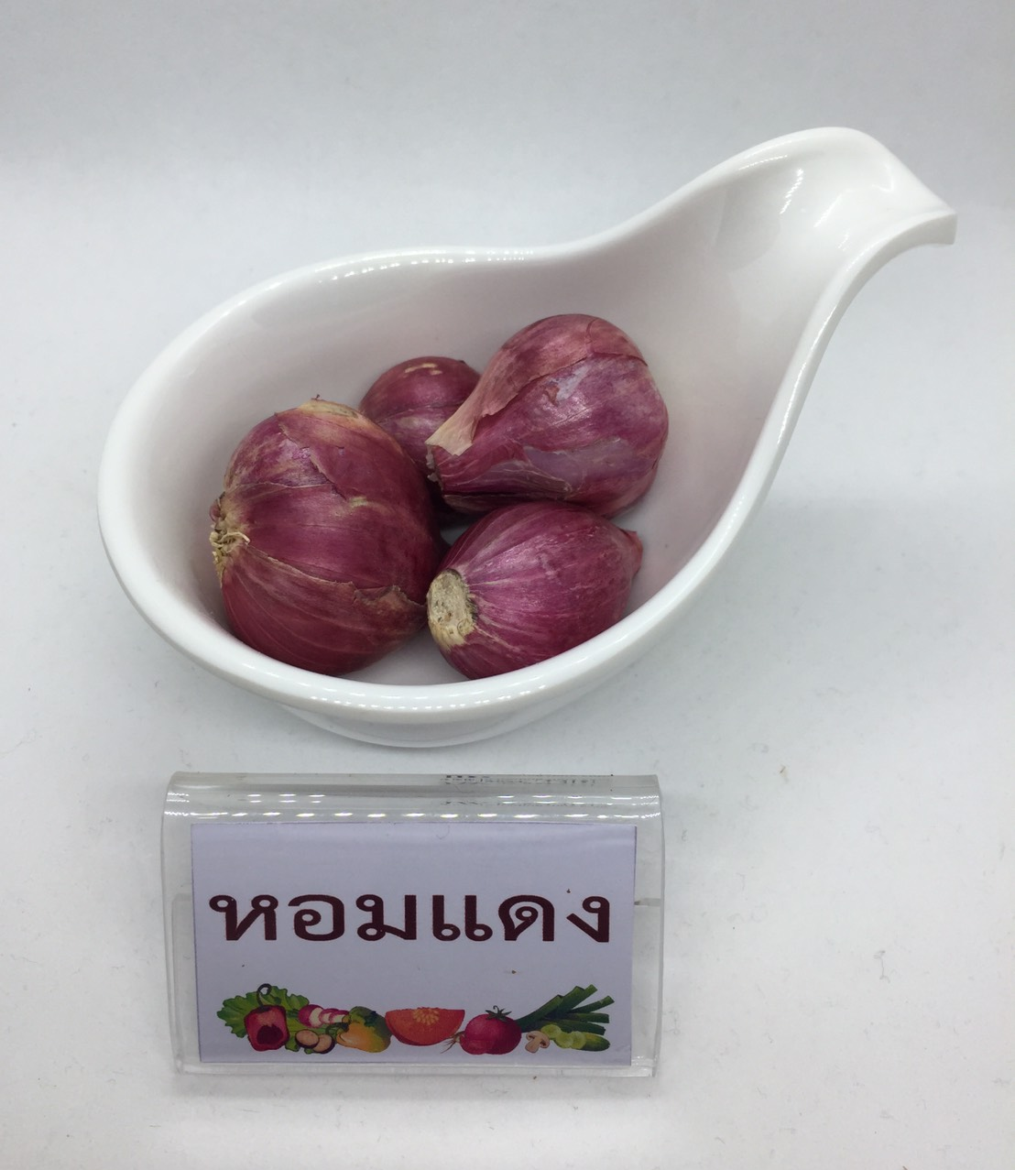
วัตถุดิบ หลนเนื้อปู ปลาดุกฟู
หอมแดง
วัตถุดิบ

Slide 8
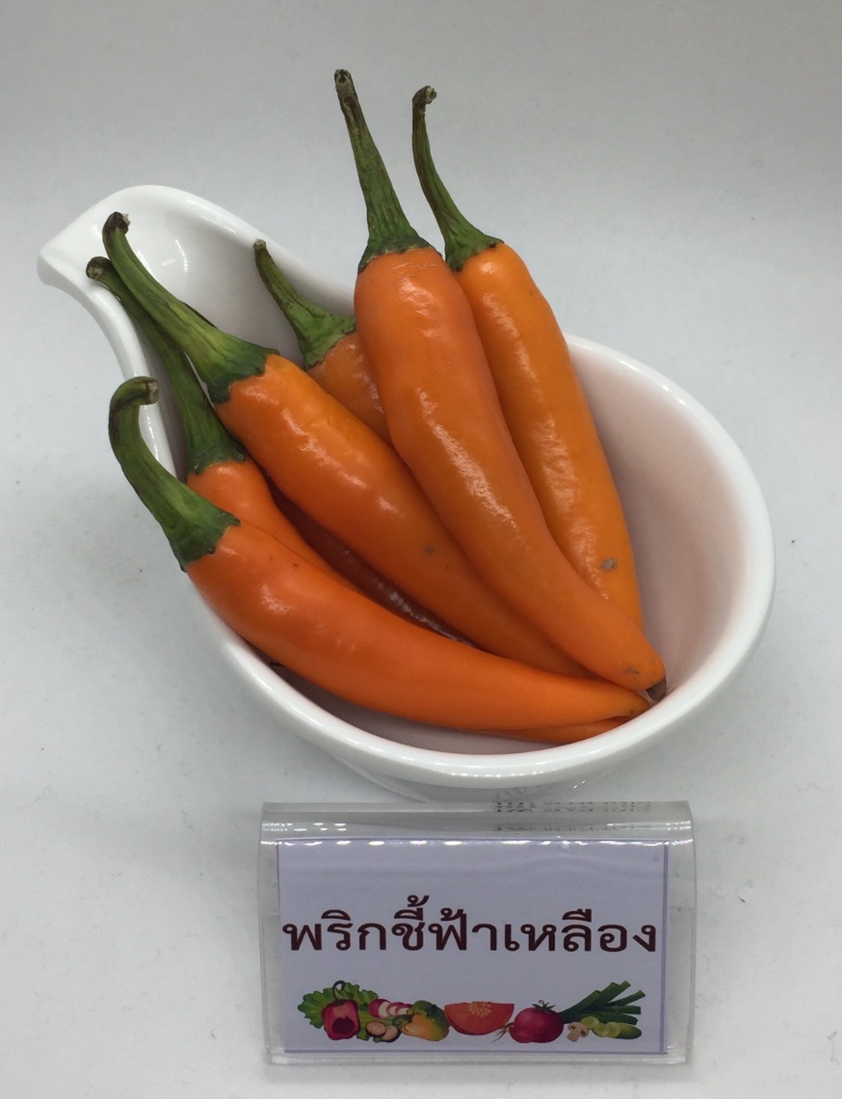
วัตถุดิบ หลนเนื้อปู ปลาดุกฟู
พริกชี้ฟ้าเหลือง
วัตถุดิบ

Slide 9
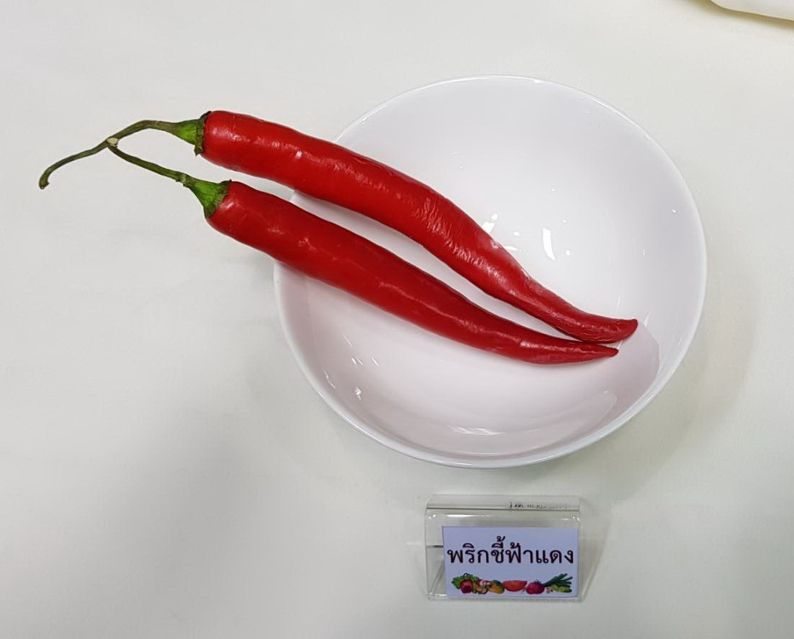
วัตถุดิบ หลนเนื้อปู ปลาดุกฟู
พริกชี้ฟ้าแดง
วัตถุดิบ

Slide 10
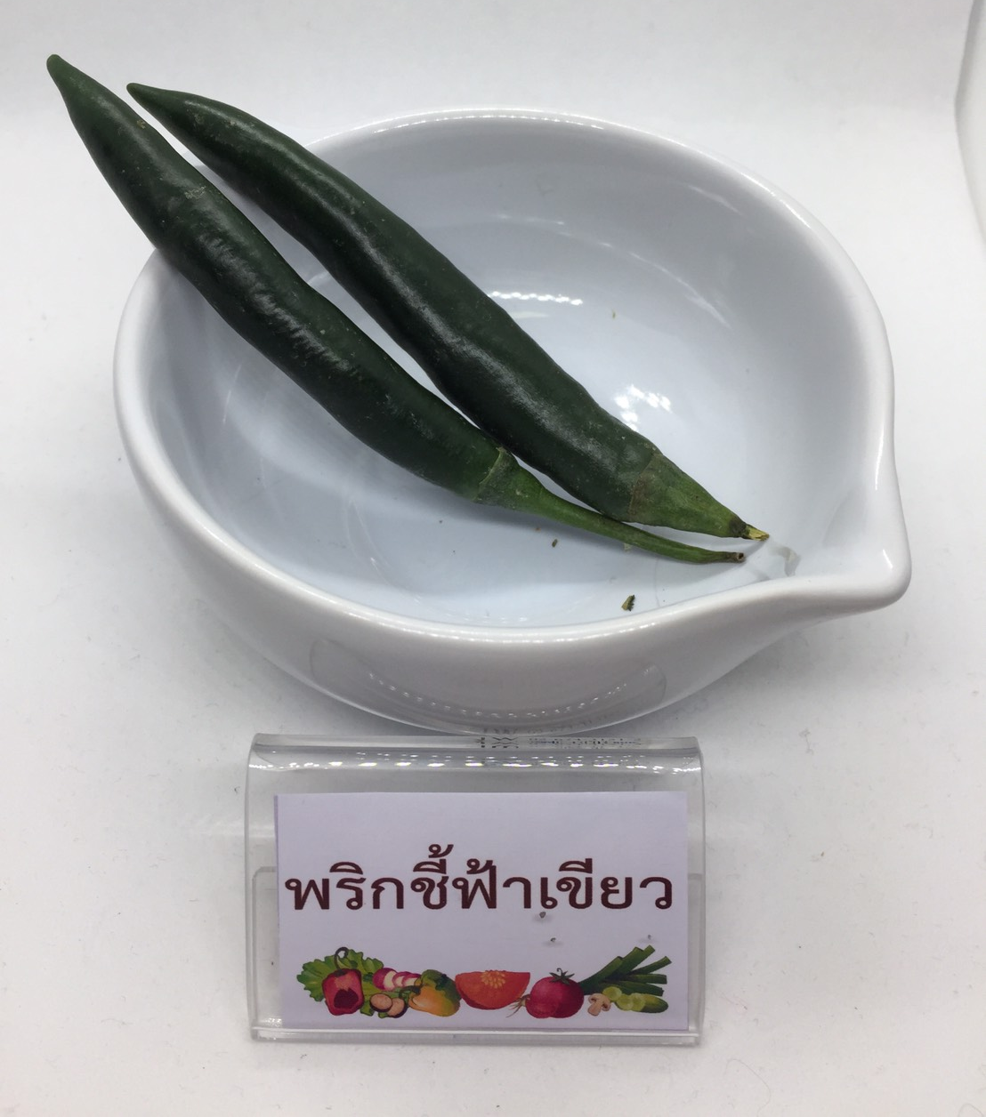
วัตถุดิบ หลนเนื้อปู ปลาดุกฟู
พริกชี้ฟ้าเขียว
วัตถุดิบ

Slide 11
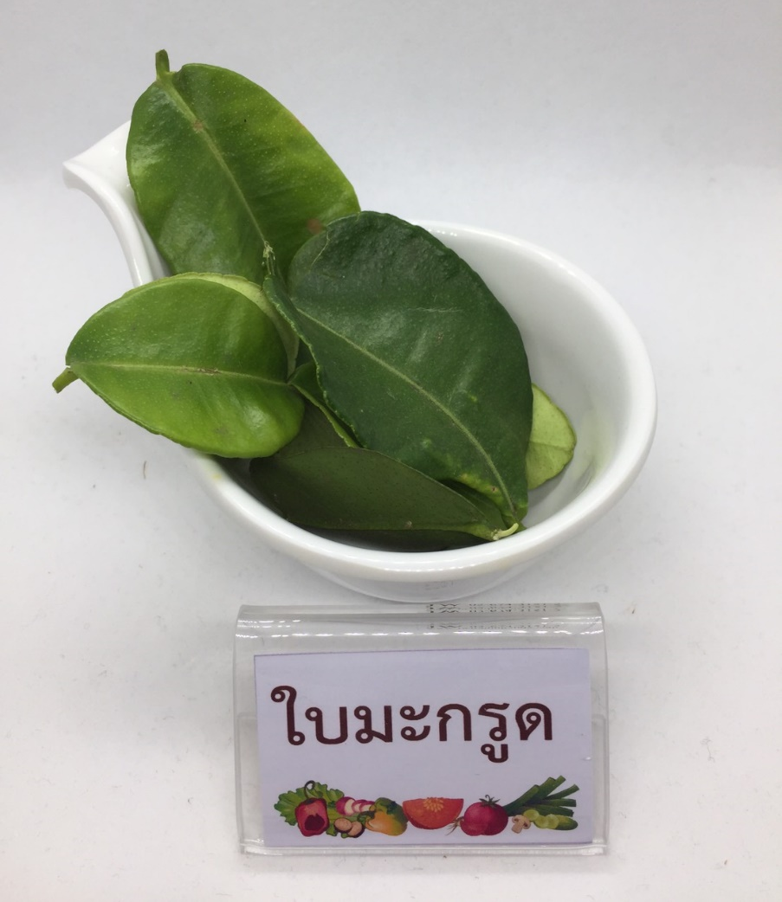
วัตถุดิบ หลนเนื้อปู ปลาดุกฟู
ใบมะกรูด
วัตถุดิบ

Slide 12
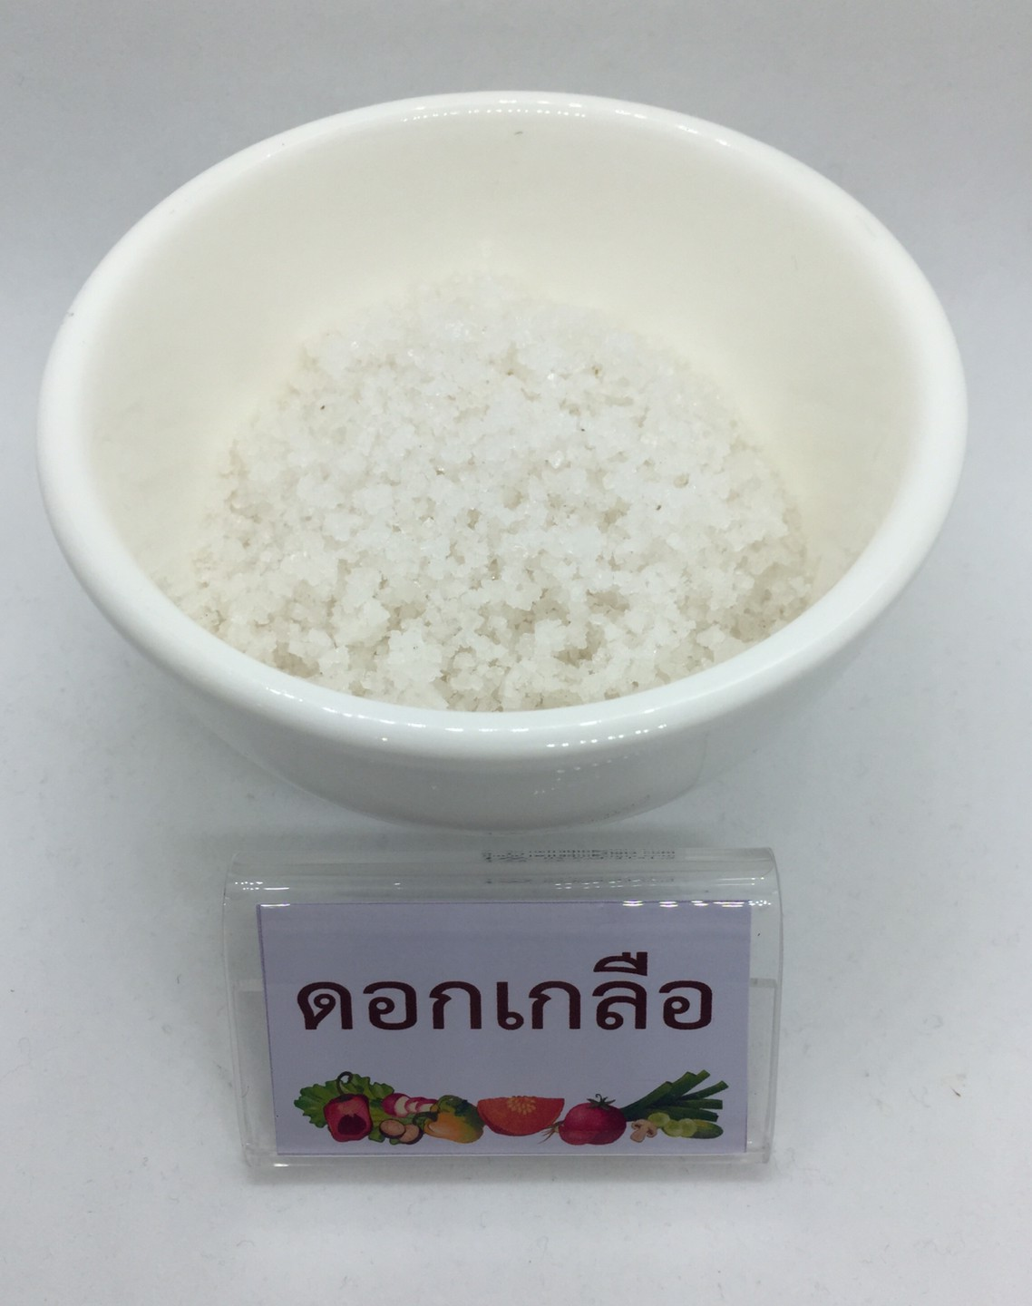
วัตถุดิบ หลนเนื้อปู ปลาดุกฟู
ดอกเกลือ
วัตถุดิบ

Slide 13
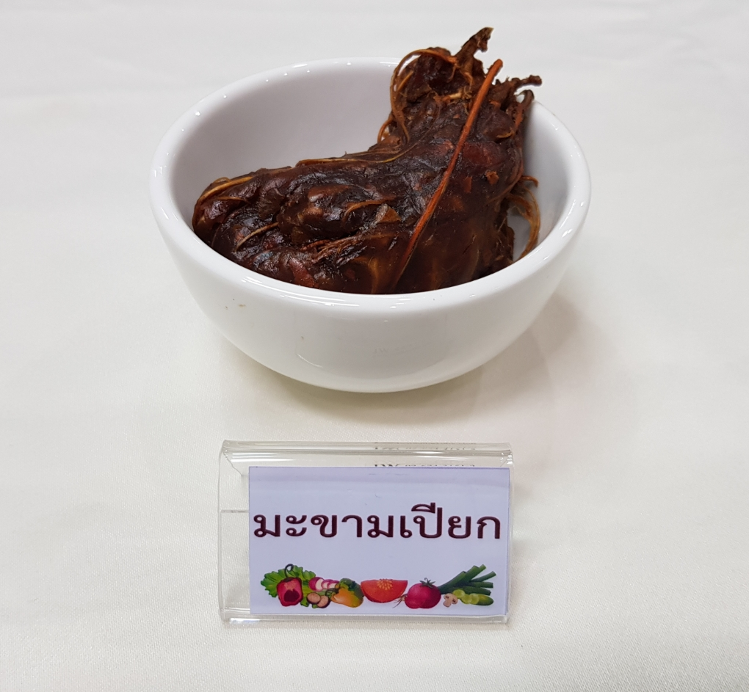
วัตถุดิบ หลนเนื้อปู ปลาดุกฟู
น้ำมะขามเปียก
วัตถุดิบ

Slide 14
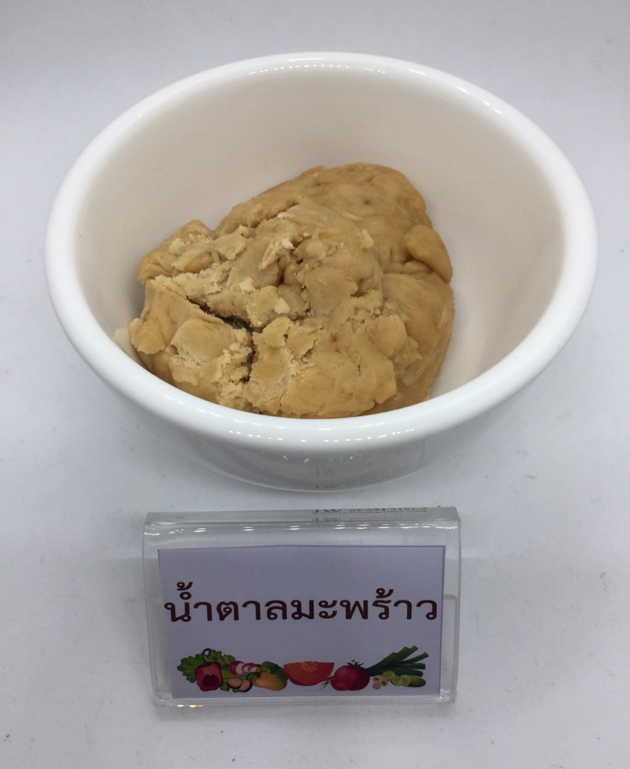
วัตถุดิบ หลนเนื้อปู ปลาดุกฟู
น้ำตาลมะพร้าว
วัตถุดิบ

Slide 15
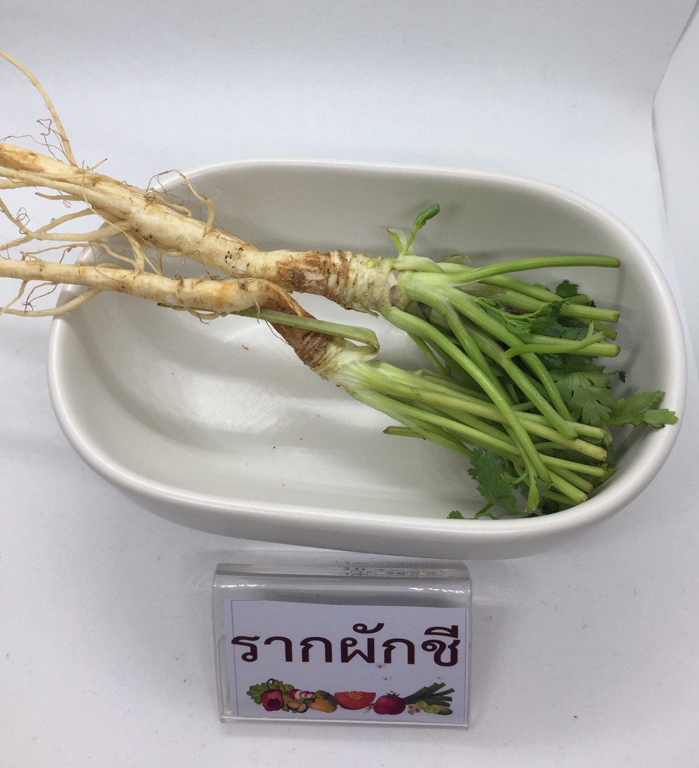
วัตถุดิบ หลนเนื้อปู ปลาดุกฟู
รากผักชี
วัตถุดิบ

Slide 16
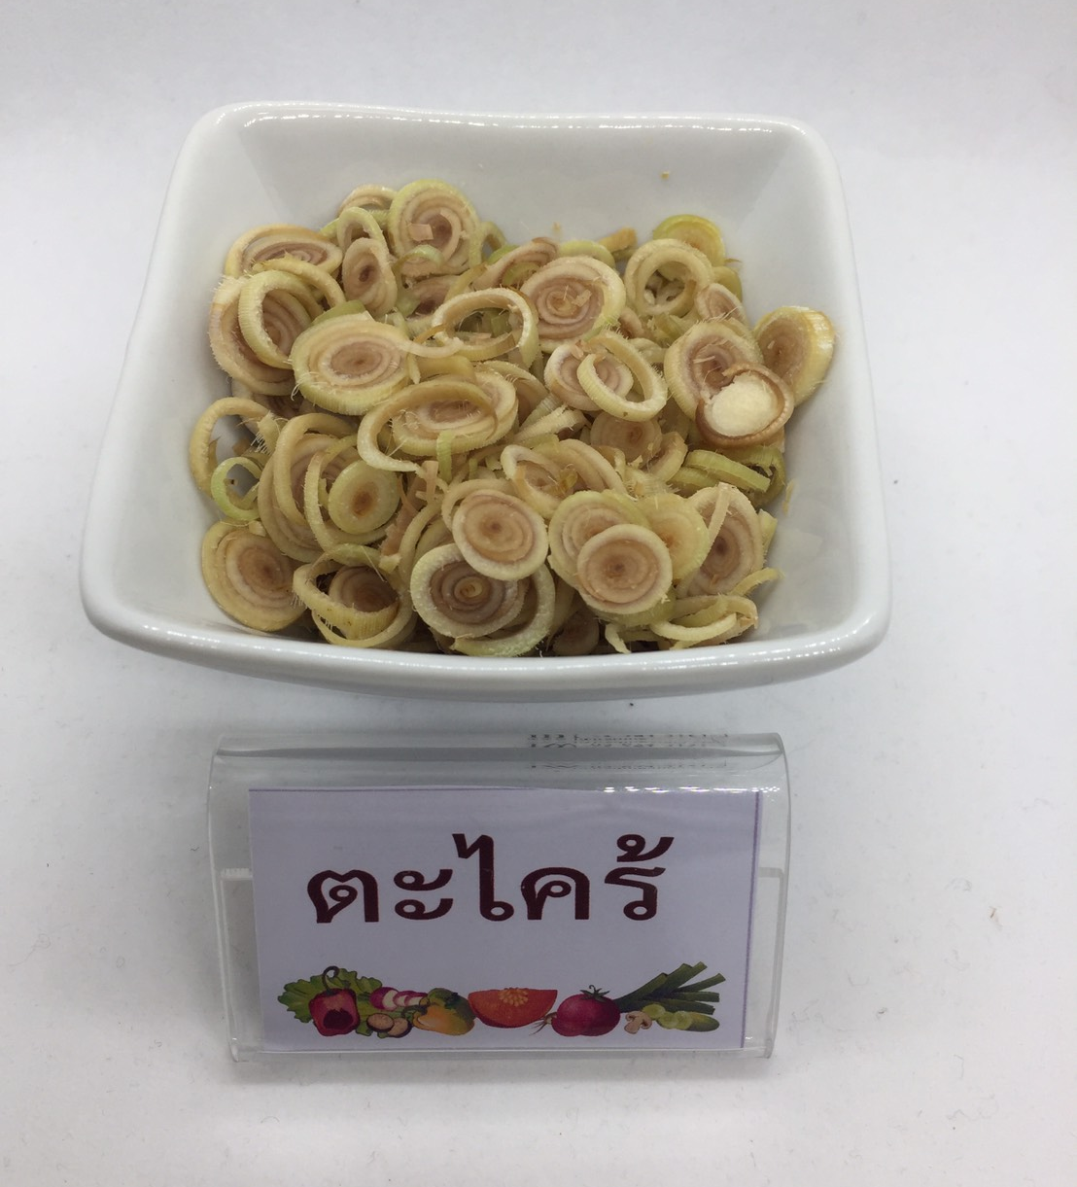
วัตถุดิบ หลนเนื้อปู ปลาดุกฟู
ตะไคร้
วัตถุดิบ

Slide 17
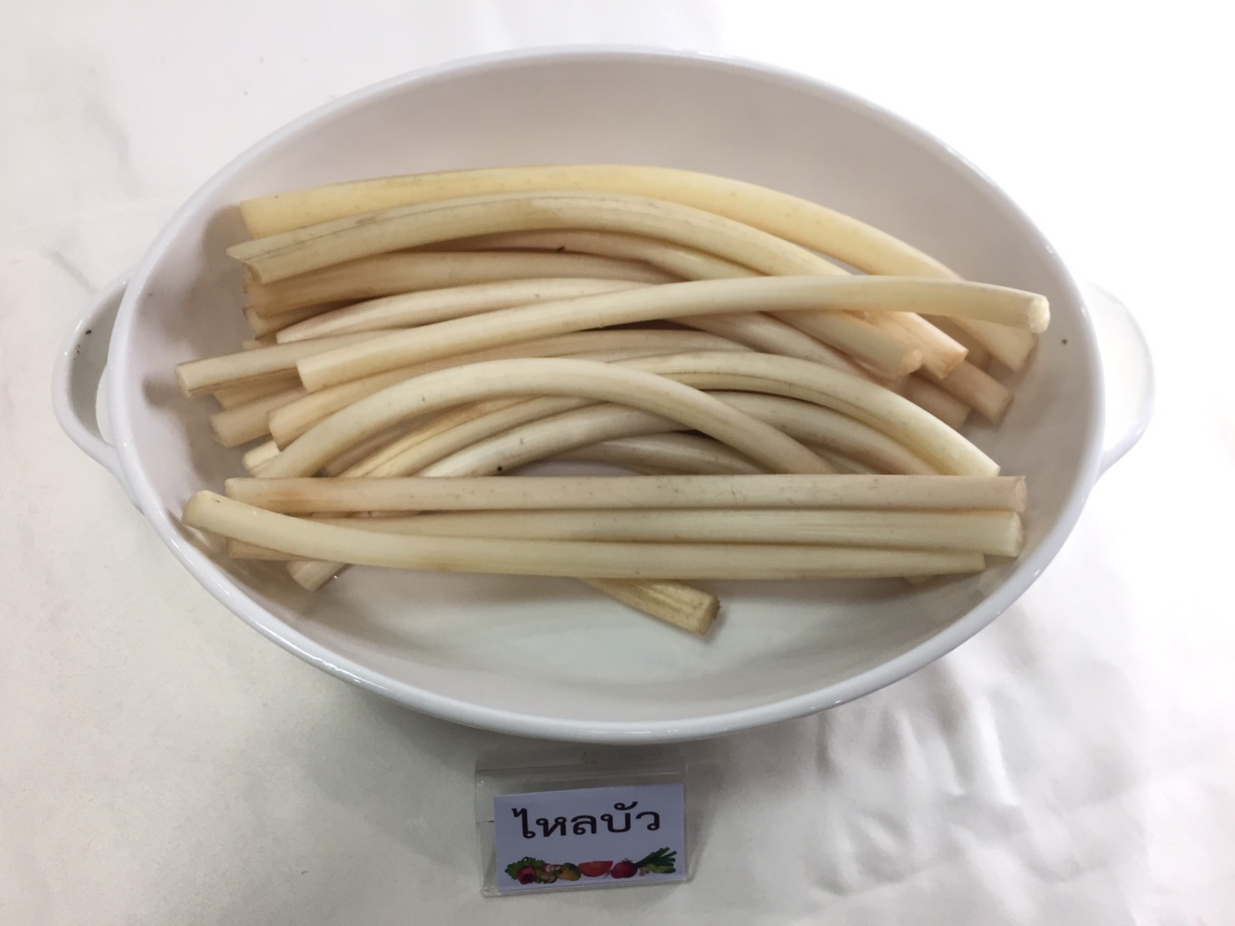
วัตถุดิบ หลนเนื้อปู ปลาดุกฟู
ไหลบัว
วัตถุดิบ

Slide 18
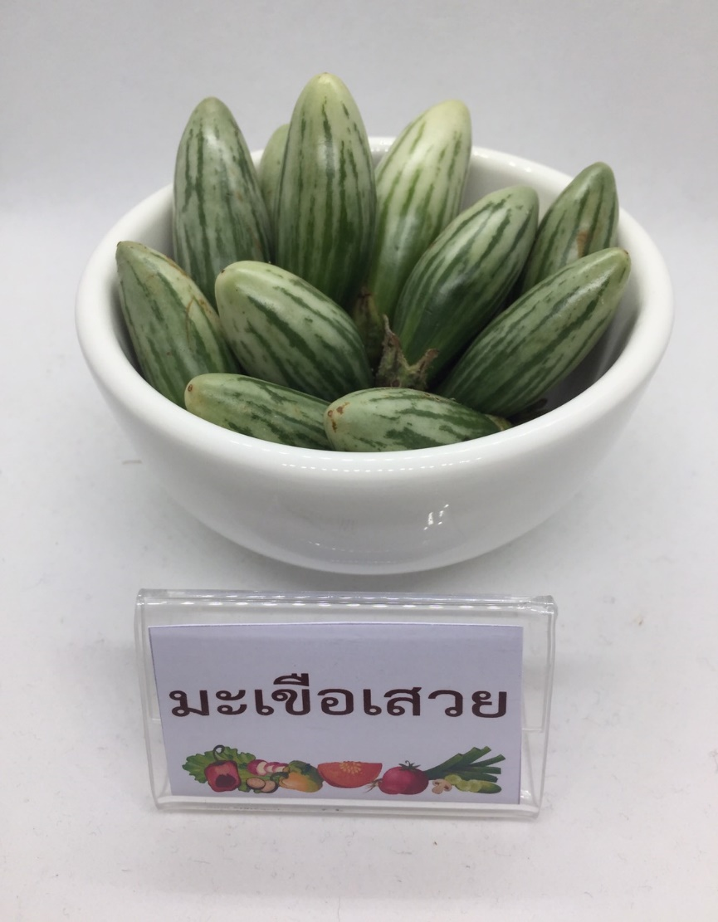
วัตถุดิบ หลนเนื้อปู ปลาดุกฟู
มะเขือเสวย
วัตถุดิบ

Slide 19
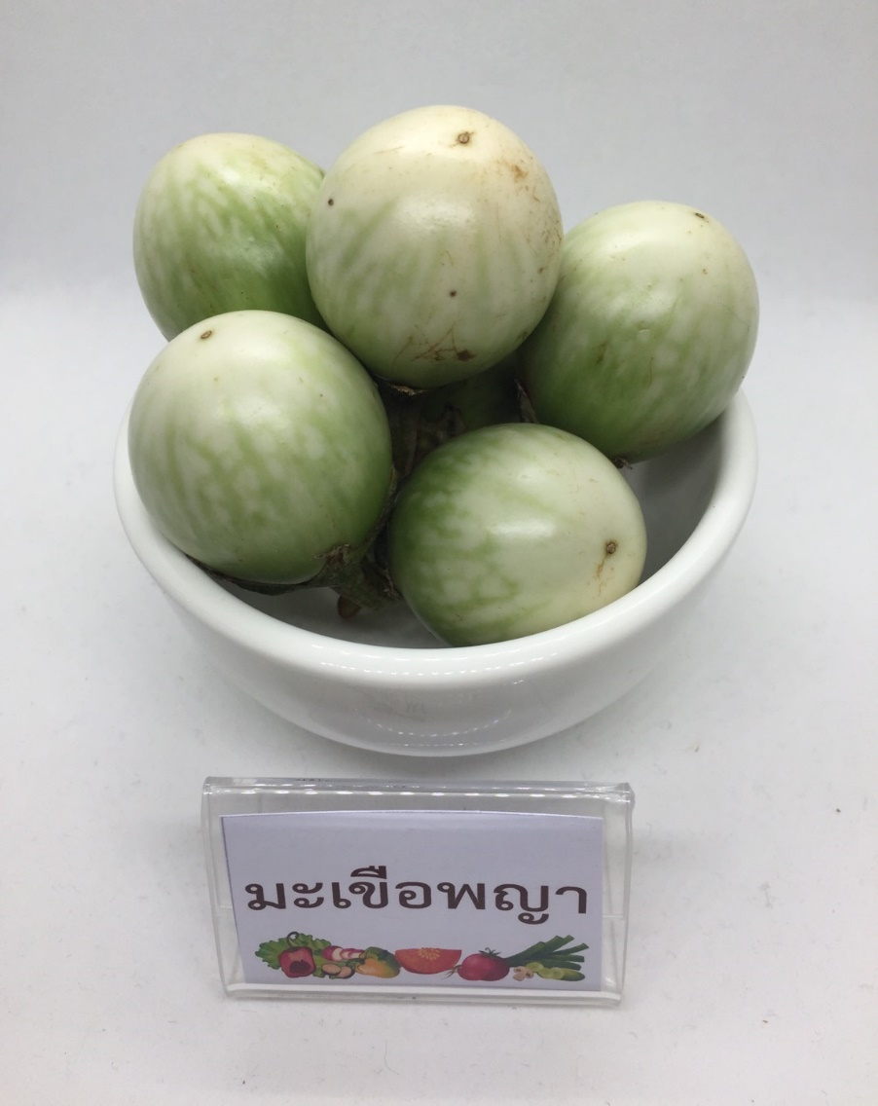
วัตถุดิบ หลนเนื้อปู ปลาดุกฟู
มะเขือพญา
วัตถุดิบ

Slide 20
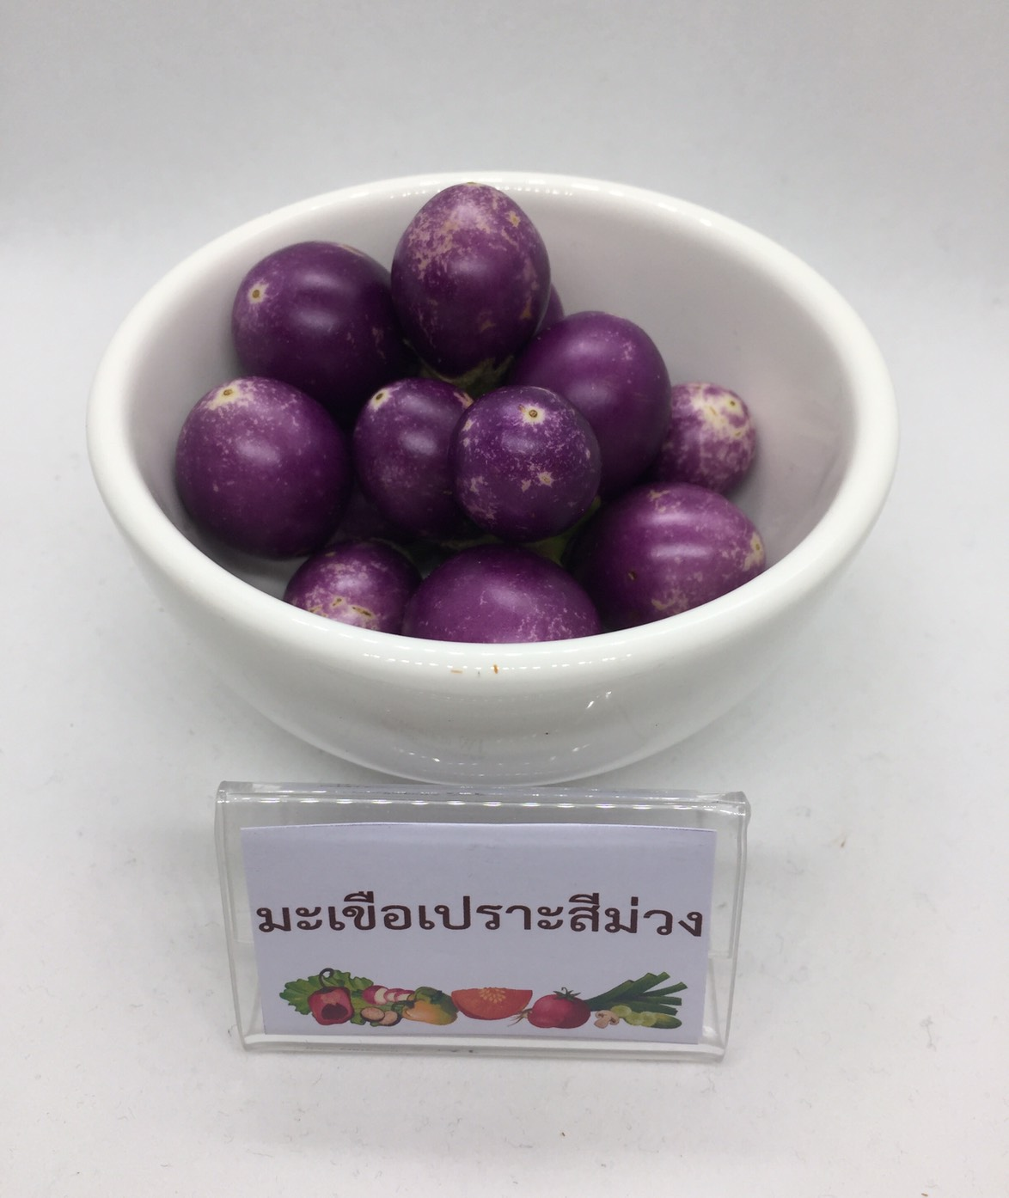
วัตถุดิบ หลนเนื้อปู ปลาดุกฟู
มะเขือเปราะสีม่วง
วัตถุดิบ

Slide 21
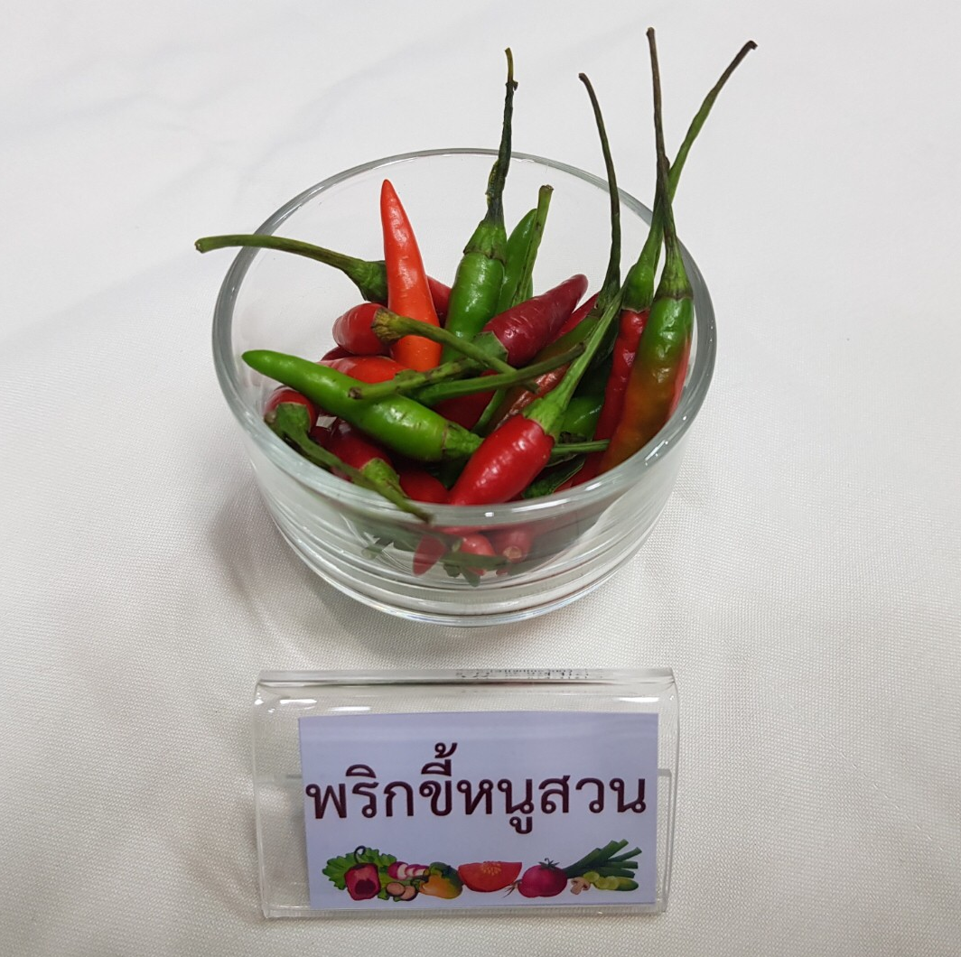
วัตถุดิบ หลนเนื้อปู ปลาดุกฟู
พริกขี้หนูสดไม่เด็ดขั้ว
วัตถุดิบ

Slide 22
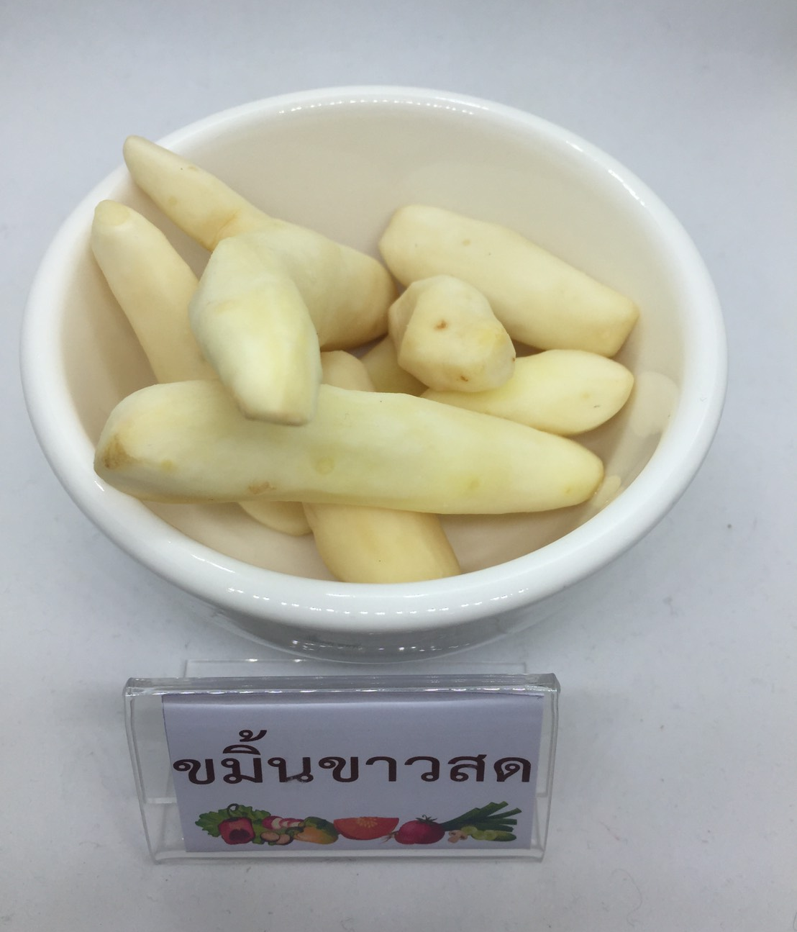
วัตถุดิบ หลนเนื้อปู ปลาดุกฟู
ขมิ้นขาวสด
วัตถุดิบ

Slide 23
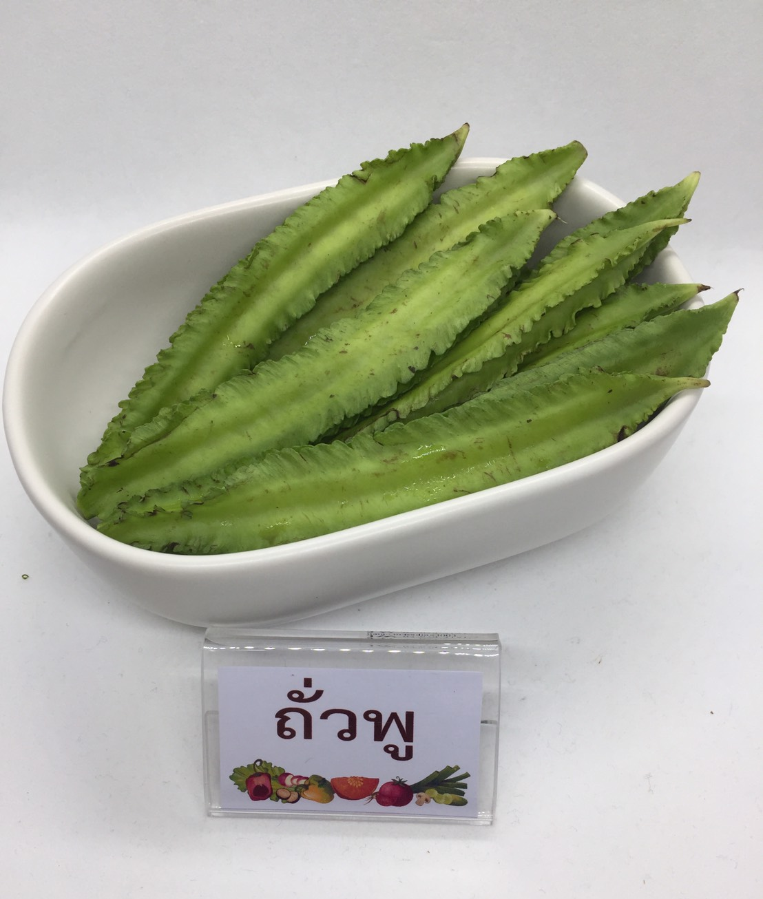
วัตถุดิบ หลนเนื้อปู ปลาดุกฟู
⁃ ถั่วพลู
วัตถุดิบ

Slide 24
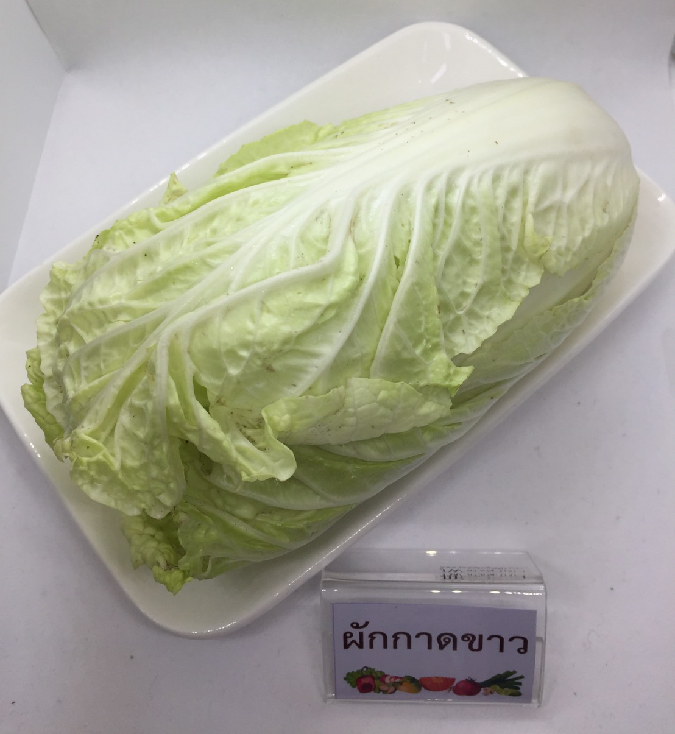
วัตถุดิบ หลนเนื้อปู ปลาดุกฟู
⁃ ผักกาดขาว
วัตถุดิบ

Slide 25
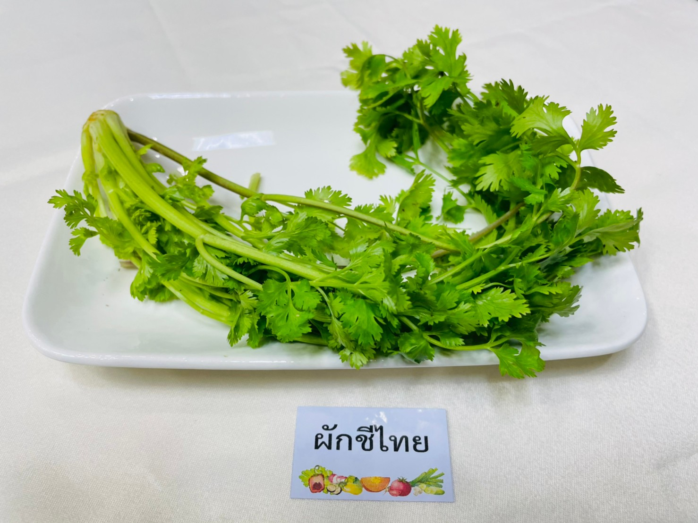
วัตถุดิบ หลนเนื้อปู ปลาดุกฟู
ผักชีไทย
วัตถุดิบ

Slide 26
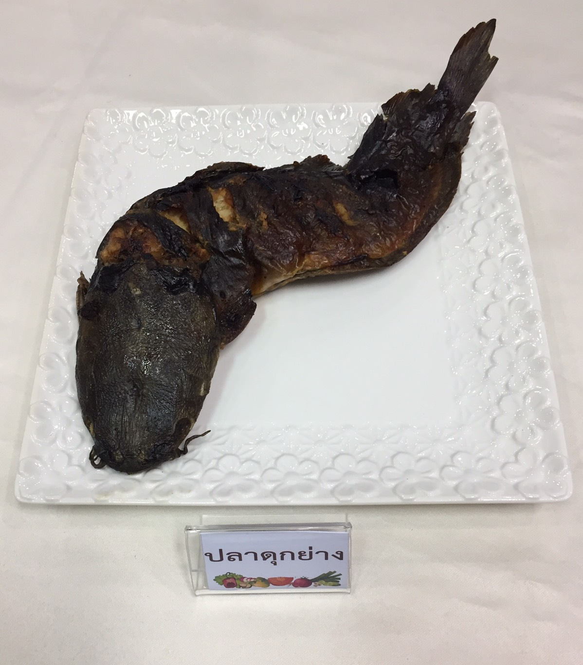
วัตถุดิบ หลนเนื้อปู ปลาดุกฟู
ปลาดุก
วัตถุดิบ

Slide 27
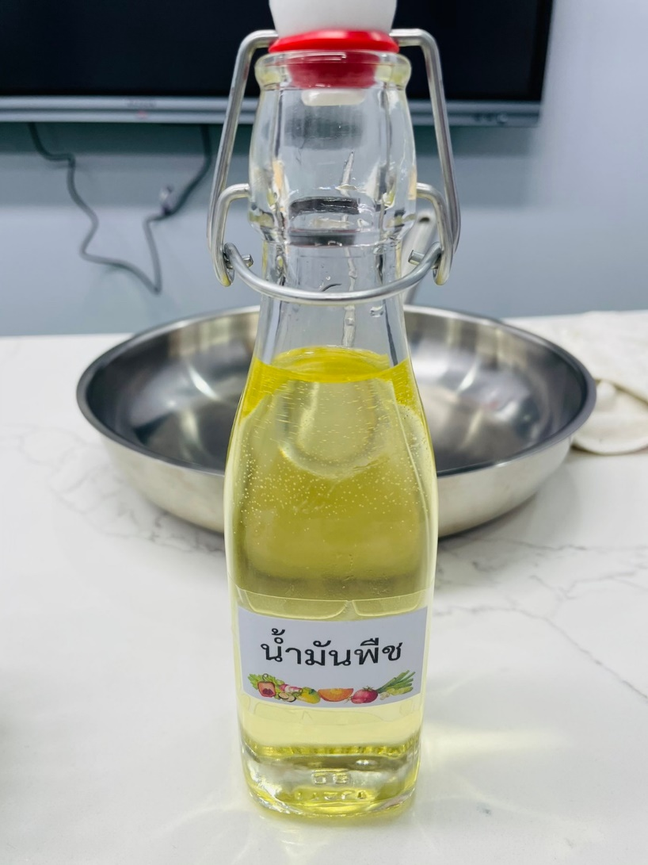
วัตถุดิบ หลนเนื้อปู ปลาดุกฟู
น้ำมันถั่วเหลือง
วัตถุดิบ

Slide 28
วัตถุดิบ หลนเนื้อปู ปลาดุกฟู
น้ำมันปาล์ม
วัตถุดิบ

Slide 29
อุปกรณ์ในการทำ หลนเนื้อปู ปลาดุกฟู
เครื่องชั่งดิจิตอล
เตาไฟฟ้า
ครก + สาก
ช้อนตวง + ถ้วยตวง
เขียง + มีด
ช้อนขนาดต่างๆ
หม้อ + ทัพพี
ชามผสม
เครื่องปั่น
กระทะ + ตะหลิว
วิธีทำ

Slide 30
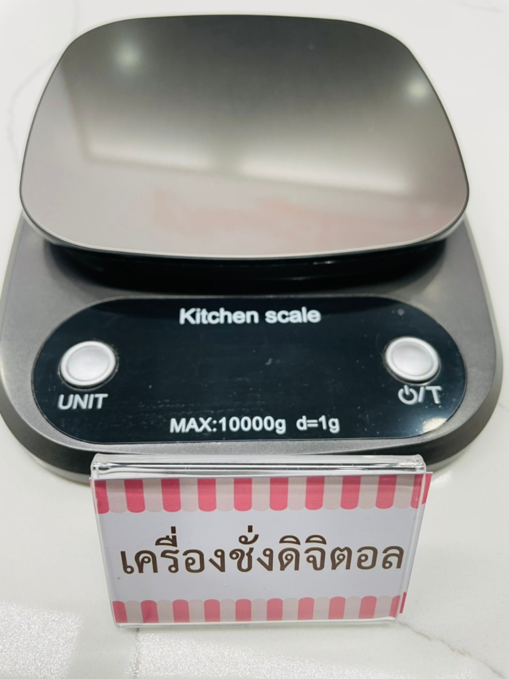
อุปกรณ์ในการทำ หลนเนื้อปู ปลาดุกฟู
อุปกรณ์

Slide 31
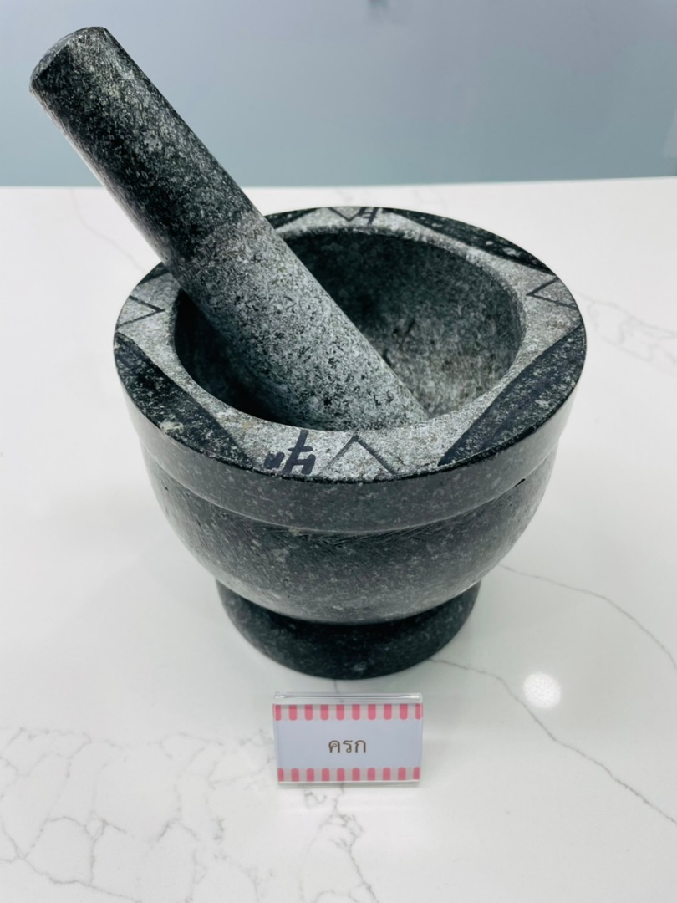
อุปกรณ์ในการทำ หลนเนื้อปู ปลาดุกฟู
ครก
อุปกรณ์

Slide 32


อุปกรณ์ในการทำ หลนเนื้อปู ปลาดุกฟู
อุปกรณ์

Slide 33


อุปกรณ์ในการทำ หลนเนื้อปู ปลาดุกฟู
อุปกรณ์

Slide 34

อุปกรณ์ในการทำ หลนเนื้อปู ปลาดุกฟู
ชามผสม
อุปกรณ์

Slide 35

อุปกรณ์ในการทำ หลนเนื้อปู ปลาดุกฟู
อุปกรณ์

Slide 36

อุปกรณ์ในการทำ หลนเนื้อปู ปลาดุกฟู
อุปกรณ์

Slide 37
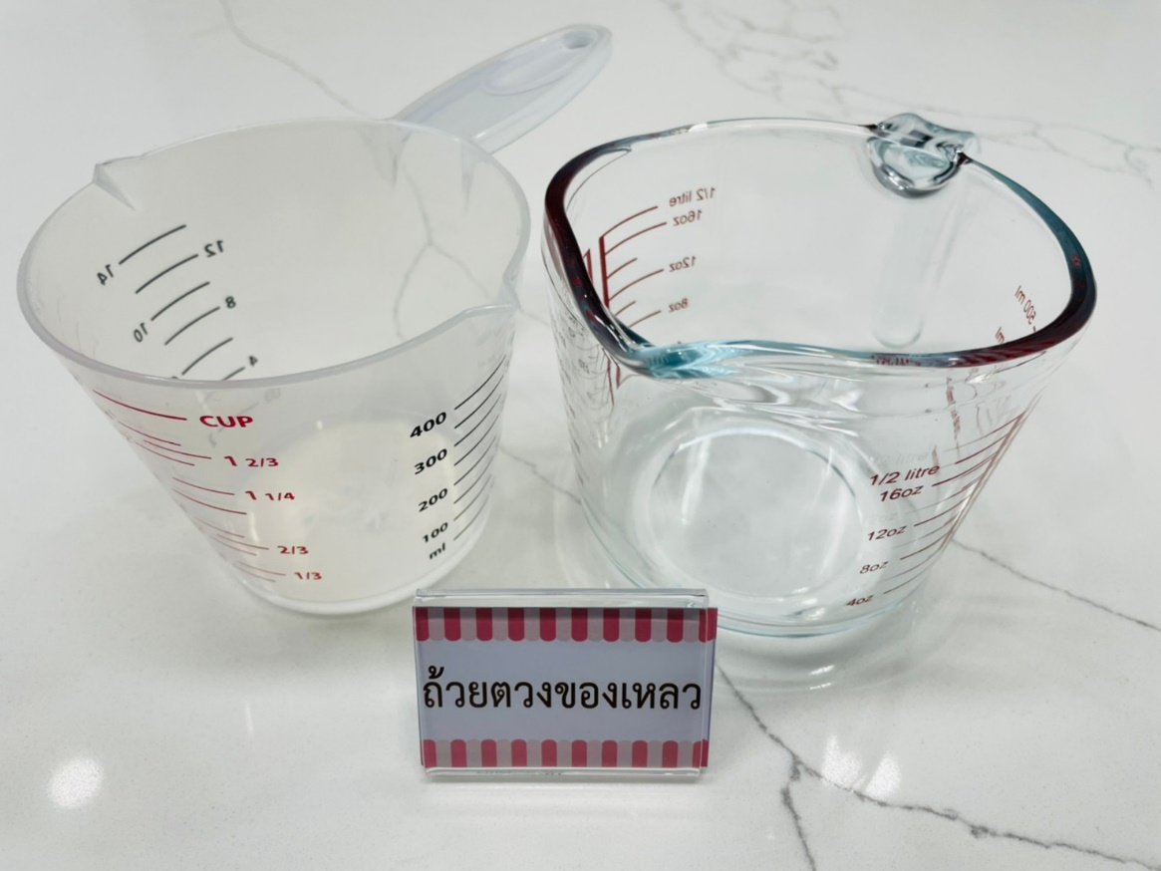

อุปกรณ์ในการทำ หลนเนื้อปู ปลาดุกฟู
อุปกรณ์

Slide 38
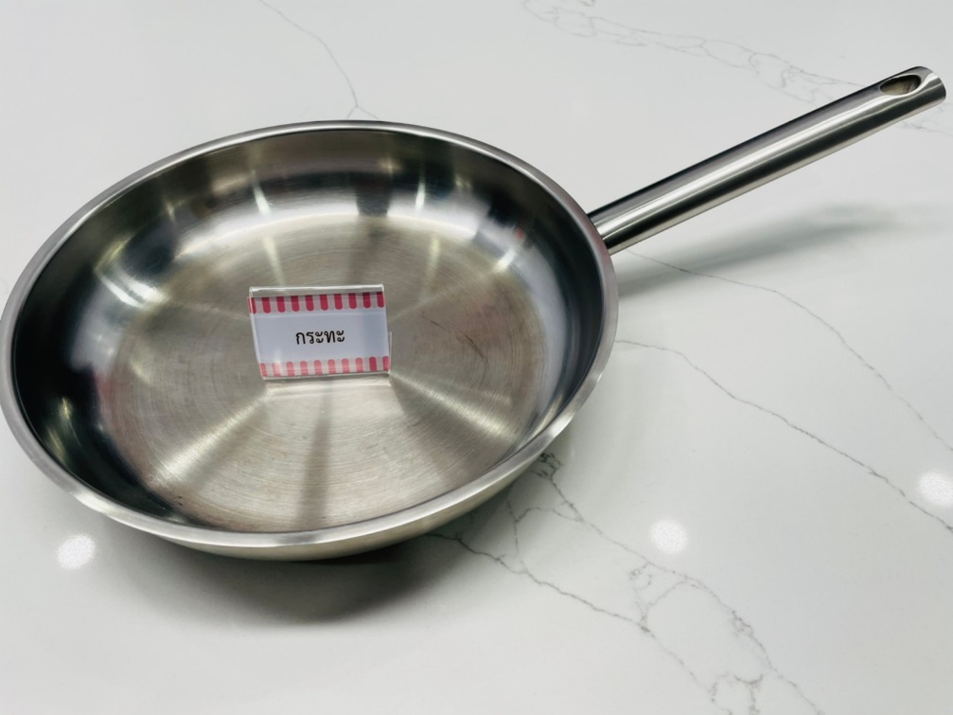

อุปกรณ์ในการทำ หลนเนื้อปู ปลาดุกฟู
อุปกรณ์

Slide 39
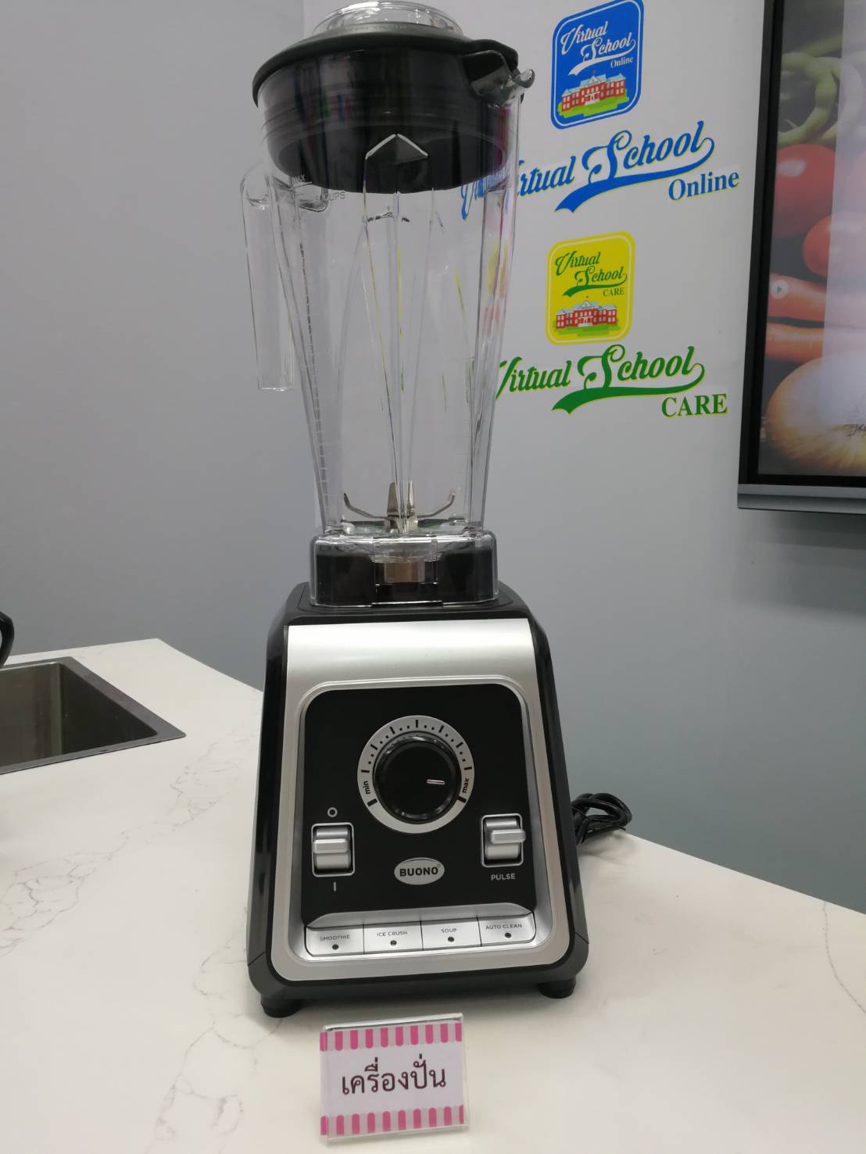
อุปกรณ์ในการทำ หลนเนื้อปู ปลาดุกฟู
อุปกรณ์

Slide 40
ขั้นตอนการเตรียมวัตถุดิบ หลนเนื้อปู ปลาดุกฟู
เครื่องตำ – นำรากผักชีตำพอแหลก
ตะไคร้หั่นฝอยบาง ๆ และนำไปตำรวมกัน
วิธีทำ

Slide 41
วิธีทำ หลนเนื้อปู ปลาดุกฟู
1. เครื่องหลน – นำหัวกะทิไปตั้งไฟ ใส่เครื่องตำลงไป ตามด้วยหอมแดงซอย
2. เครื่องปรุง – ปรุงรสด้วยน้ำตาลมะพร้าว น้ำมะขามเปียก และดอกเกลือ
เครื่องเคียง

Slide 42
เครื่องเคียง หลนเนื้อปู ปลาดุกฟู
1. เครื่องฟู – นำปลาดุกย่างมาแกะเอาแต่เนื้อปลา แล้วเอาเนื้อปลามาตำ หลังจากนั้นตีเข้ากับน้ำมันถั่วเหลืองจนฟู ตั้งน้ำมันปาล์ม เตรียมทอด
2. เครื่องเคียง – ทานคู่กับขนมจีน ผักสด และไข่เค็มต้มยางมะตูม
หน้าหลัก

